Slide 1
LIÇÃO 05
A AUTENTICIDADE CONTRA UMA FÉ MORTA
02 de Fevereiro de 2025
1º trimestre 2025

Slide 2
TEXTO PRINCIPAL
"Meus filhinhos, não amemos de palavra, nem de língua, mas por obra e em verdade."
(1 Jo 3.18)

Slide 3
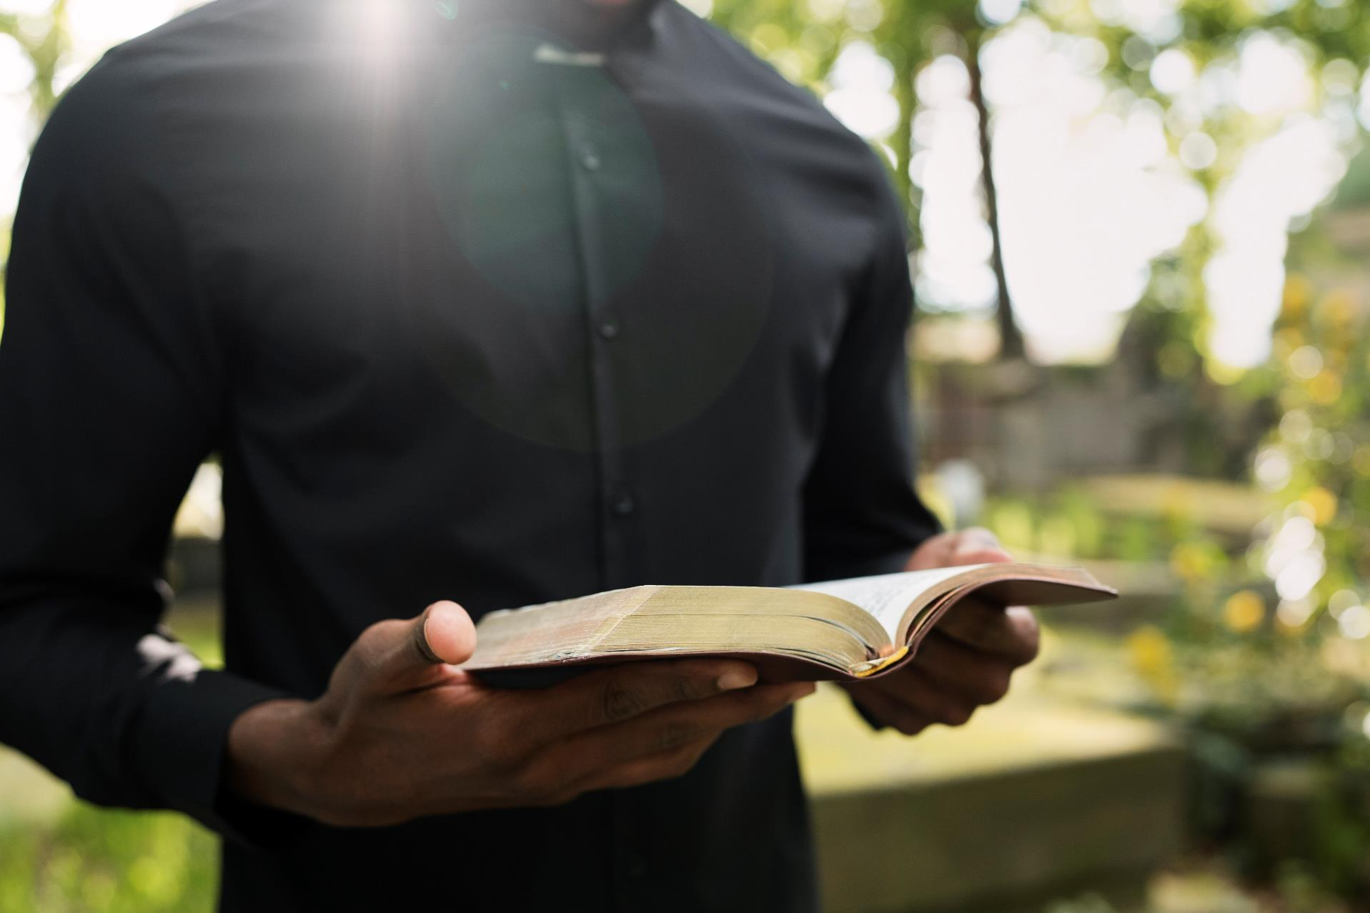
RESUMO DA LIÇÃO
A nossa fé em Jesus Cristo precisa ser revelada mediante as nossas ações.

Slide 4
TEXTO BÍBLICO
Tiago 2.14-26

Slide 5
INTRODUÇÃO
A Carta de Tiago apresenta uma visão prática da fé cristã, desafiando os crentes a demonstrarem sua fé por meio de ações. Na lição deste domingo, estudaremos o texto de Tiago 2.14-26 que trata a esse respeito.

Slide 6
OBJETIVOS DA LIÇÃO

Slide 7
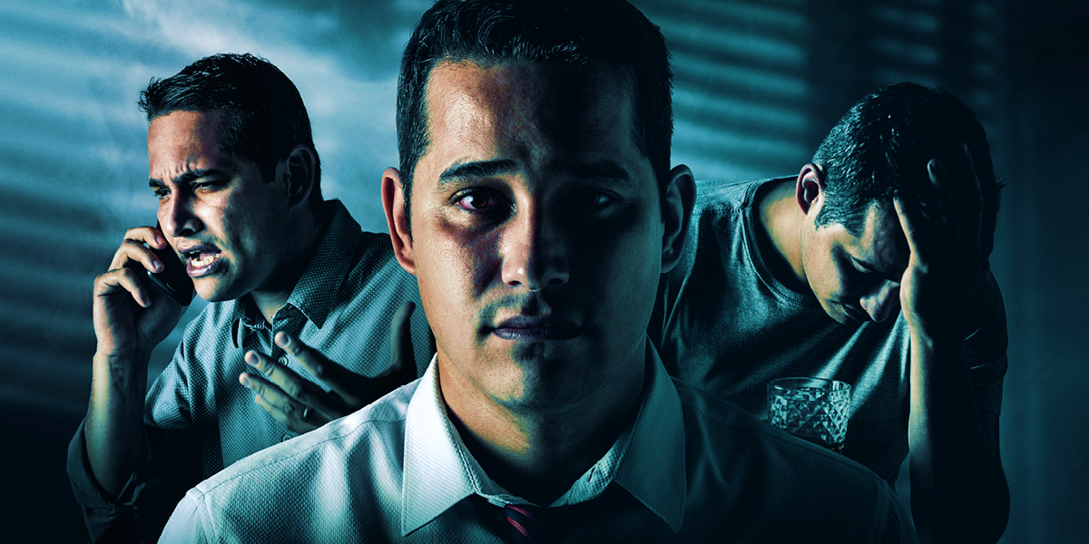
os perigos de uma fé improdutiva
1. COMPREENDER
2. EXPLICAR

Slide 8
1. COMPREENDER
as evidências da fé por intermédio das ações
2. EXPLICAR
3. DESTACAR

Slide 9
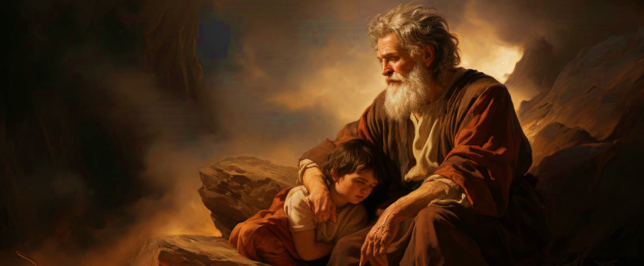
2. EXPLICAR
o exemplo de fé de Abraão e Raabe
3. DESTACAR

Slide 10
1
OS PERIGOS DE UMA FÉ IMPRODUTIVA

Slide 11
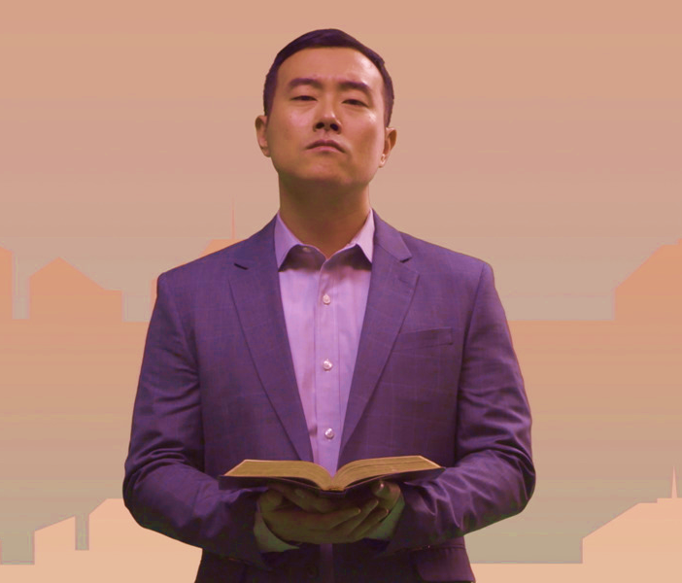
I. OS PERIGOS DE UMA FÉ IMPRODUTIVA
1. Inutilidade
Tiago, no capítulo 2, nos faz duas perguntas: [...] "Que aproveita se alguém disser que tem fé e não tiver as obras?" "Porventura, a fé pode salvá-lo?" Uma fé que não se traduz em ações é inútil e não produz resultados tangíveis na vida do crente ou na igreja.

Slide 12
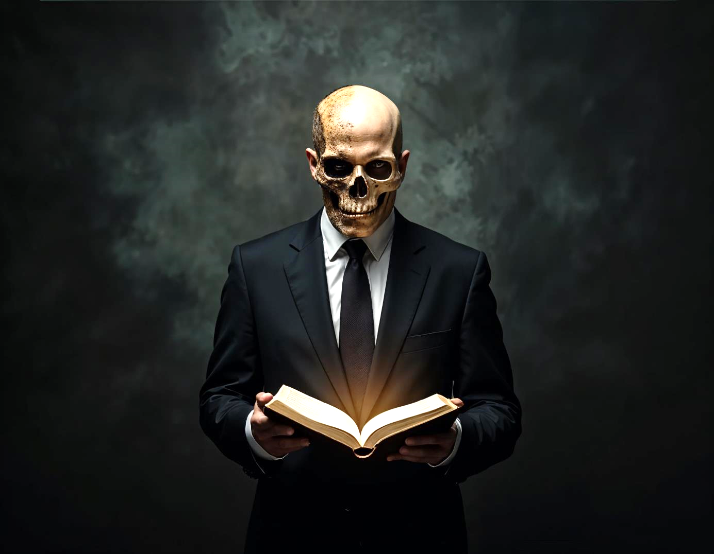
I. OS PERIGOS DE UMA FÉ IMPRODUTIVA
2. Engano espiritual
Acreditar que a fé não precisa ser produtiva é enganar-se a si próprio. Tiago alerta que essa autossatisfação é perigosa, pois não leva à verdadeira transformação. Uma pessoa que tem apenas essa fé pode acreditar que está espiritualmente saudável e salva, mas está se enganando porque sua fé não tem impacto real em sua vida ou na dos outros.

Slide 13
I. OS PERIGOS DE UMA FÉ IMPRODUTIVA
3. Testemunho ineficaz
A fé improdutiva prejudica o testemunho cristão. Quando os crentes não vivem de acordo com sua fé professada, isso pode levar outros a questionar a autenticidade do Cristianismo. Uma fé sem obras falha em mostrar o poder transformador do Evangelho.

